Slide 1
Scala type class pattern
myjlms99@gmail.com

Slide 2
암묵적과 명시적 처리 알아보기

Slide 3
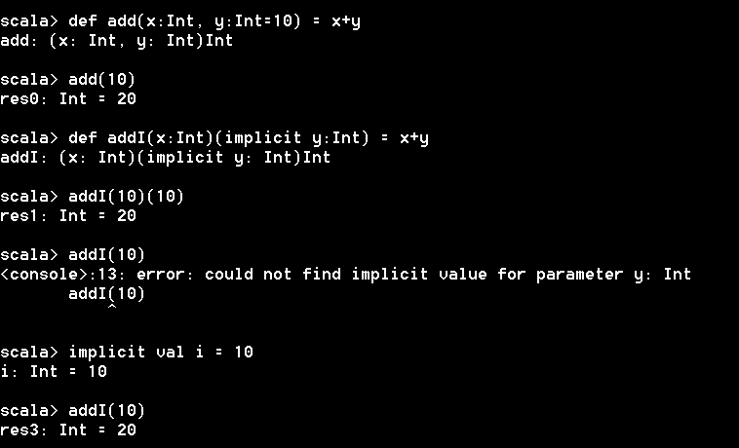
매개변수 처리 기준
명시적일 경우는 함수에 초기값을 주지만 암묵적인 경우 implicit로 지정한 값을 내부적으로 처리한다.

Slide 4
명시적 trait 상속 처리

Slide 5
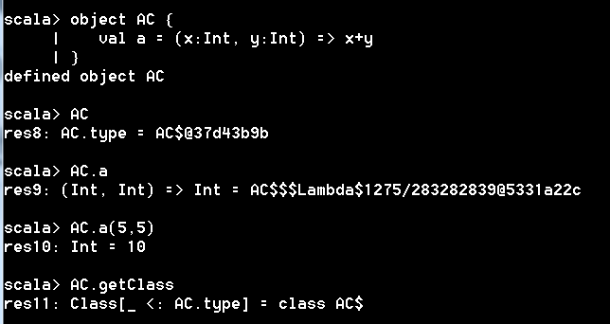
Object 이해하기
object 키워드를 이용해서 하나의 싱글턴 객체를 만들어서 처리한다. 하나의 클래스와 하나의 인스턴스만이 만들어진다.

Slide 6
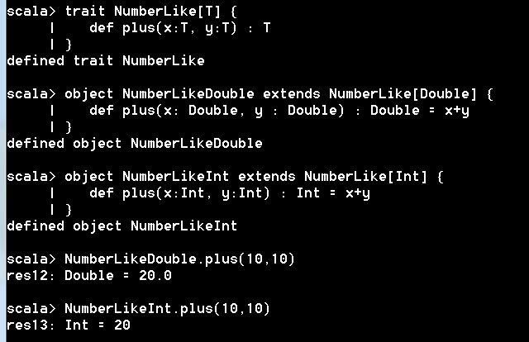
Trait를 object로 상속해서 처리
trait에 추상 메소드를 지정하고 이를 상속해서 구현한 두 개의 object를 만들고 실행한다.

Slide 7
Trait 용 동반 객체 생성

Slide 8
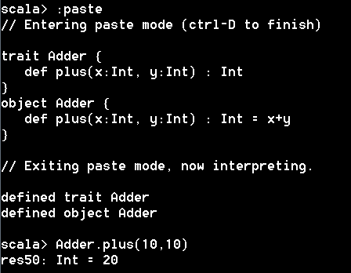
Trait와 동반객체 정의
trait와 동반 객체에 특별한 타입매개변수 없이 정의하고 동일한 이름으로 호출해서 object 내의 메소드를 호출해도 처리가 된다.

Slide 9
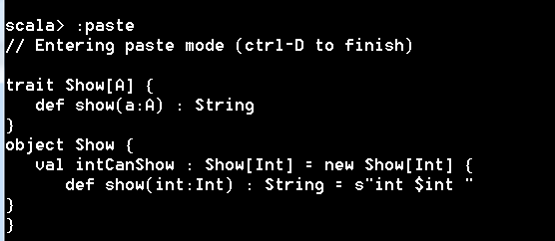
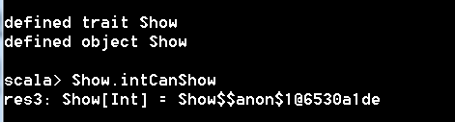

타입 매개변수를 가진 Trait와 동반객체
trait와 동반 객체를 정의하고 내부에 동반객체의 익명 인스턴스를 만들어 처리한다.

Slide 10
익명 객체 만들기

Slide 11
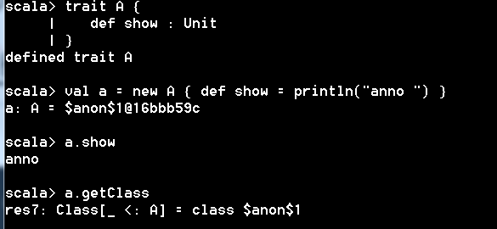
Trait 이용한 익명 객체
trait를 정의하고 이를 이용해서 실제 new로 인스턴스를 만들때 구현된 블록을 제공하면 익명 인스턴스가 만들어진다.

Slide 12
암묵적 제너릭 클래스 정의하기

Slide 13
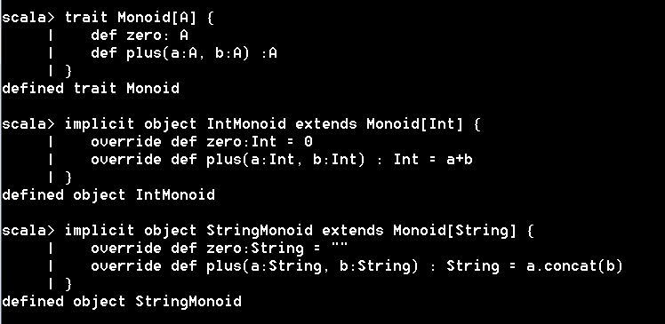
암묵적 처리 클래스 정의
인터페이스를 trait으로 정의하고 두개의 클래스를 암묵적으로 정의한다.

Slide 14
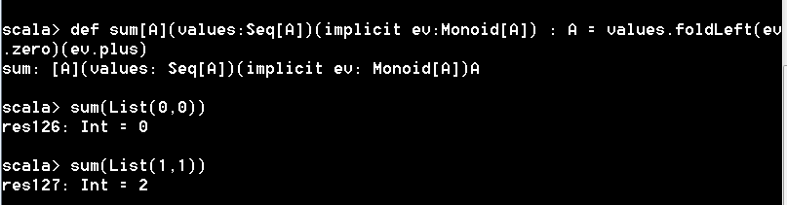
함수 정의 및 정수처리
함수를 정의할 때 암묵적으로 trait에 연결하면 이 함수를 실행할 때 내부의 암묵적 메소드를 호출할 수 있다.

Slide 15

문자열 처리
암묵적으로 문자열을 호출하면 문자열 처리에 필요한 메소드가 호출되어 처리되는 것을 알 수 있다.

Slide 16
함수에 암묵적 매개변수 지정하기

Slide 17
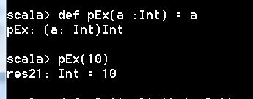
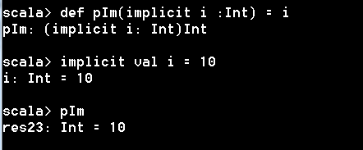
암묵적 매개변수 지정
함수 내부에 명시적인 매개변수를 지정도 할 수 있지만 암묵적이 매개변수도 지정해서 사용할 수 있다.

Slide 18
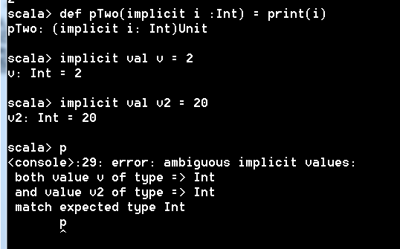
암묵적 매개변수 두개 지정
함수 내의 암묵적 매개변수가 하나인데 2개를 지정하면 실제 값을 제대로 찾을 수가 없어 오류를 발생한다.

Slide 19
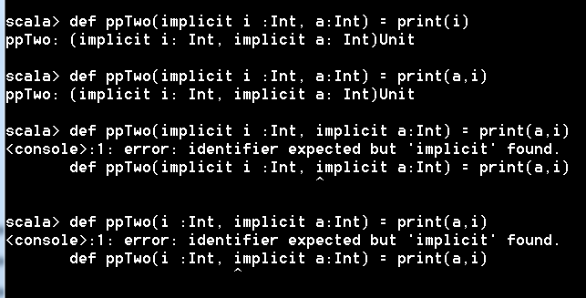
함수에는 하나만 암묵적 매개변수만 존재
함수를 정의할 때 제일 앞에 하나만 암묵적 매개변수를 지정해서 사용할 수 있다.

Slide 20
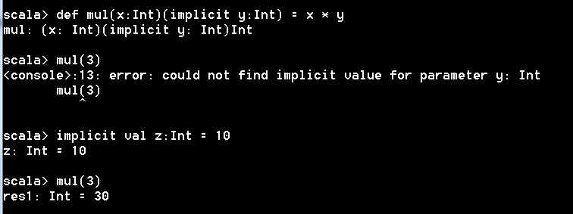
부분함수를 암묵적으로 지정하기
함수 매개변수 목록을 이용해서 실제 들어오는 매개변수를 나눠서 처리할 수 있다. 이때도 실제 암묵적 매개변수 지정은 하나만 있어야 한다.

Slide 21
타입 클래스 패턴 순서

Slide 22

타입 클래스란
타입 클래스는 타입이 객체의 클래스를 정의하는 것과 같은 방식으로 타입의 클래스를 정의합니다. 스칼라에서 타입 클래스는 적어도 하나의 타입 변수를 가진 특성(trait)을 의미합니다.

Slide 23
타입 클래스 패턴 정의하는 법
암묵적으로 처리하기 위한 타입 클래스 패턴 정의 순서
타입클래스 정의 : 특정 기능을 구현하기 위한 일반적인 특징을 표현하는 것
타입클래스의 인스턴스 정의 : 표준 타입에 대한 구현을 미리 작성해 두거나 우리가 쓰고자 하는 커스텀 타입에 대한 구현을 정의 해 놓은 object
타입클래스의 인터페이스 정의 : 인터페이스는 사용자들이 사용하게 될 메소드를 정의 하는 것

Slide 24
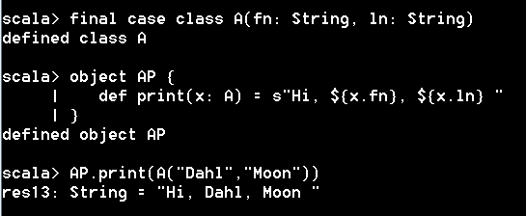
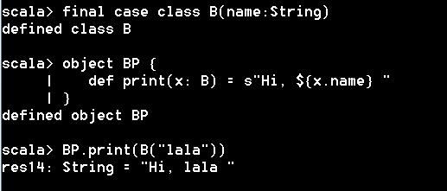
명시적으로 클래스 정의
동일하 메소드가 있는 두 개의 클래스일 경우 다른 메소드가 추가할 필요가 있는 경우 수정을 해야한다.

Slide 25
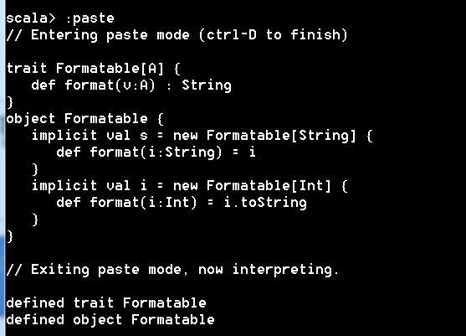
암묵적 타입 클래스와 객체 생성
trait에 추상 메소드를 정의하고 동반객체를 이용해서 내부에 로직을 넣는다.

Slide 26
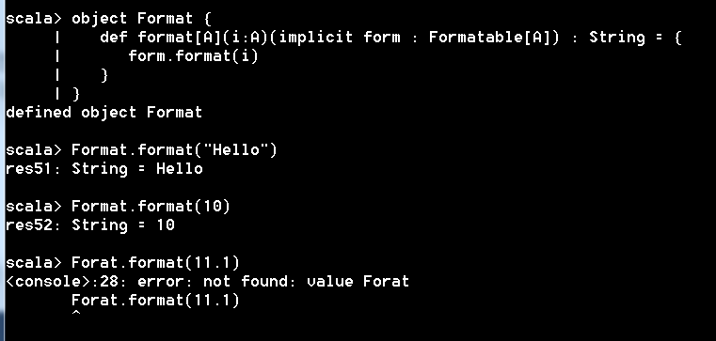
인터페이스 생성 및 활용
인터페이스 메소드 내부에 암묵적으로 타입클래스를 지정하고 format 메소드를 호출하면 타입에 맞춰 처리된다.

Slide 27
타입 클래스를 상속해서 구성하기

Slide 28
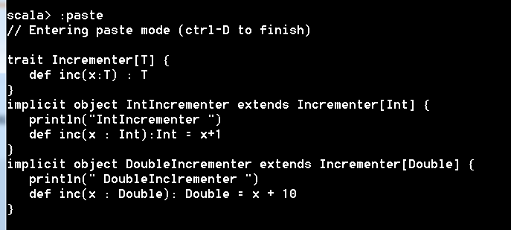
타입을 지정하고 암묵적 동반객체 지정
trait를 통해 타입객체를 만들고 내부적으로 자동으로 연결될 object를 암묵적으로 지정한다.
타입 클래스 지정
암묵적으로 연결 객체 지정

Slide 29
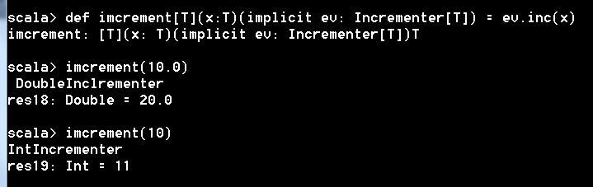
함수를 인터페이스로 사용하기
함수 정의시 실제 실행한 타입클래스를 암묵적으로 지정하면 함수에 들어오는 타입에 따라 메소드가 호출되어 처리된다.
함수에 암묵적 타입클래스 지정
함수 실행하면 타입에 맞는 object가 자동으로 연결된다

